Slide 1
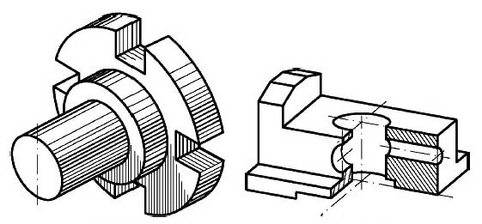
ТЕХНИЧЕСКИЙ РИСУНОК

Slide 2
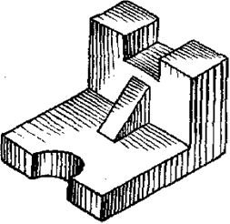
Технический рисунок- это наглядное изображение, выполненное по правилам аксонометрических проекций от руки, на глаз.

Slide 3
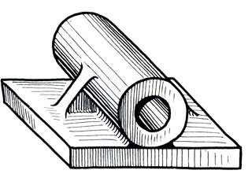
Технический рисунок является первичной формой отображения творческих идей. Им часто пользуются на производстве для иллюстрации чертежей.

Slide 4
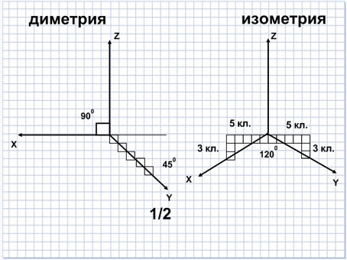
Обычно технический рисунок детали выполняется в прямоугольной изометрической или косоугольной фронтальной диметрии

Slide 5
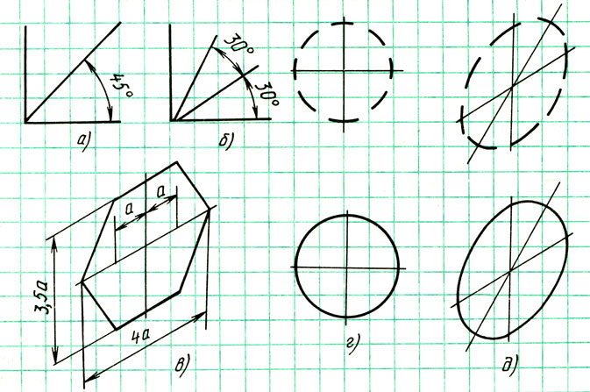
Для приобретения навыков в техническом рисовании необходимо проделать ряд упражнений для проведения линий от руки, делении отрезков и углов на равные части без инструмента

Slide 6
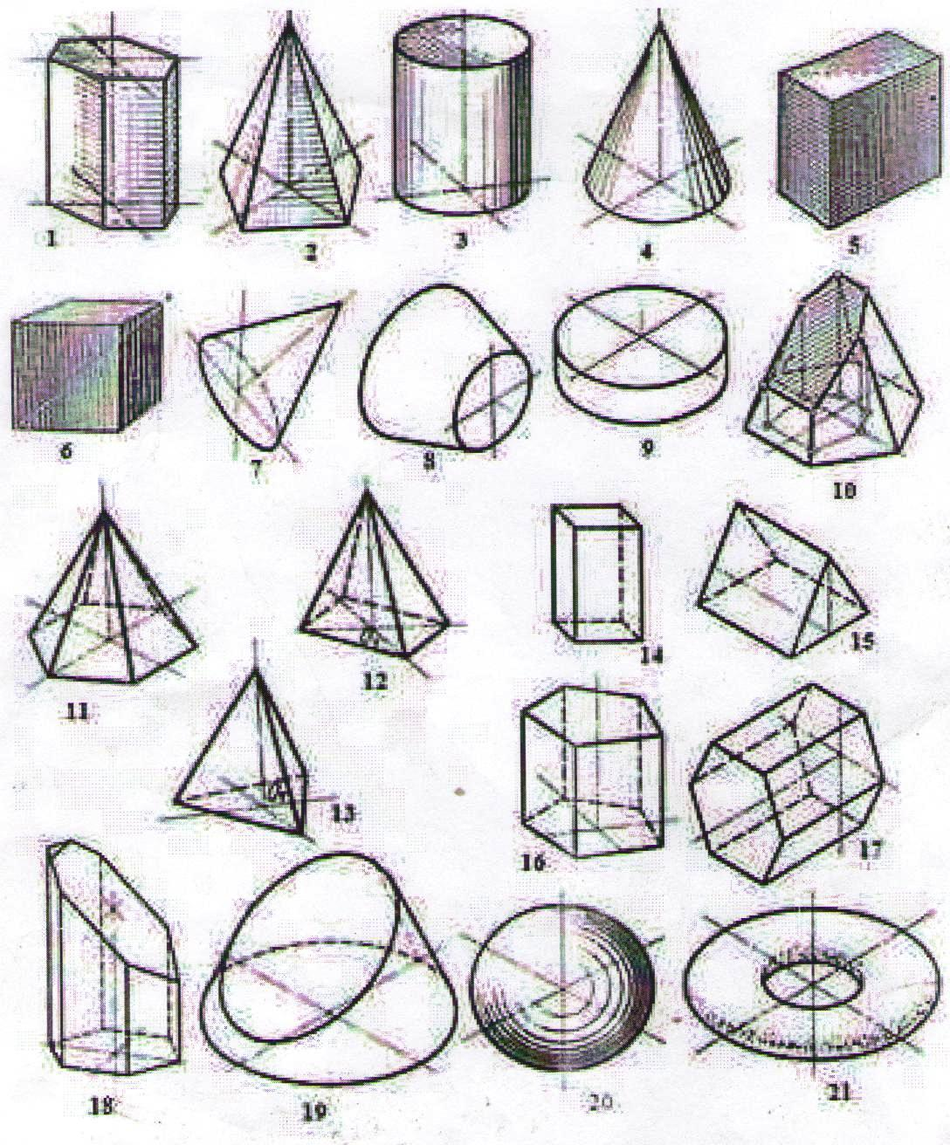
Технические рисунки геометри- ческих тел

Slide 7
Рисунок моделей и деталей машин
выполняют с натуры , по чертежу
или по воображению

Slide 8
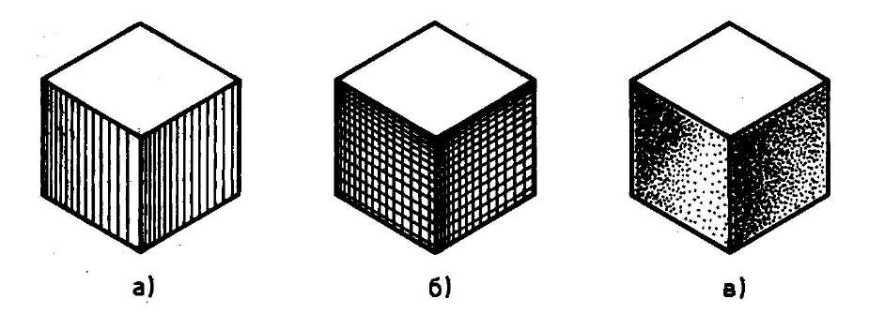
Штриховка
Шраффировка Шриффировка

